Slide 1
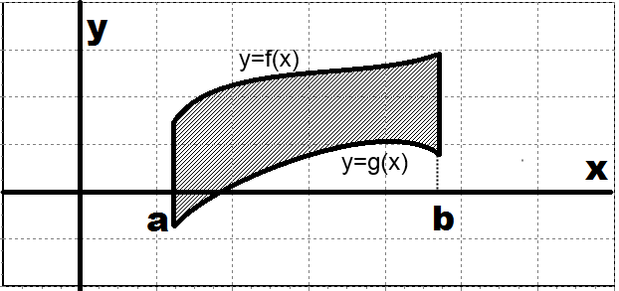
Занимательная математика
Алгебра и начала математического анализа, 11 класс.
Урок на тему:
Вычисление площадей
с помощью интеграла.

Slide 2
Определенный интеграл.
Давайте рассмотрим произвольную фигуру, которая ограничена сверху графиком функции y=f(x), и снизу графиком функции y=g(x), а так же прямыми x=a и x=b. Так же стоит учесть, что на отрезке [a;b] выполняется неравенство f(x)≥g(x).
,

Slide 3
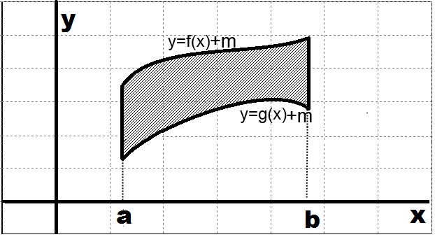
Определенный интеграл.
До сих пор мы вычисляли площади фигур, которые были расположены выше оси абсцисс. Давайте нашу фигуру параллельно перенесем на m единиц вверх, площадь фигуры от такой операции не изменится, изменится только общий вид заданных функций. Сверху наша фигура будет ограничена функцией y=f(x)+m, снизу не трудно догадаться y=g(x)+m.

Slide 4
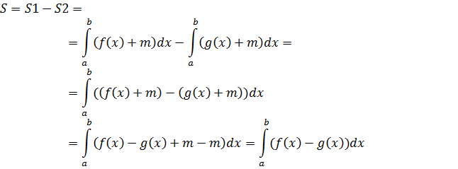
Определенный интеграл.
Площадь требуемой фигуры S можно вычислить как разность двух площадей двух фигур: первая фигура ограничена прямыми x=a и x=b, осью абсцисс и функцией y=f(x)+m, обозначим как S1. Вторая фигура ограничена прямыми x=a и x=b, осью абсцисс и функцией y=g(x)+m, обозначим как S2. Тогда

Slide 5
Определенный интеграл.
Площадь фигуры ограниченной прямыми x=a и x=b и графиками функций y=f(x) и y=g(x), непрерывных на отрезке [a;b], и таких, что для любого х из отрезка [a;b] выполняется неравенство g(x)≤ f(x), вычисляется по формуле

Slide 6
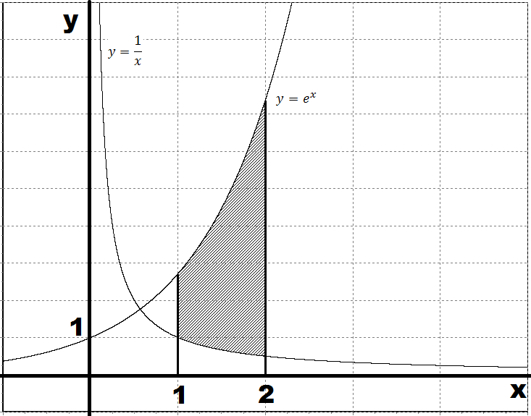
Определенный интеграл.
Пример. Вычислить площадь фигуры, ограниченной линиями
Решение. Построим графики наших функций на одной координатной плоскости.
Ответ:
Сверху наша фигура ограничена графиком функции
Снизу наша фигура ограничена графиком функции
Воспользуемся формулой вычисления площадей:
,

Slide 7
Определенный интеграл.
Пример. Вычислить площадь фигуры, ограниченной линиями
Решение. Построим графики наших функций.
График первой функции - парабола, ее вершину легко найти, прировняв уравнение производной к нулю
Вычислим значение самой функции в вершине
Дальше график параболы легко построить по точкам.
График второй функции – прямая. Такие графики мы умеем легко строить.

Slide 8
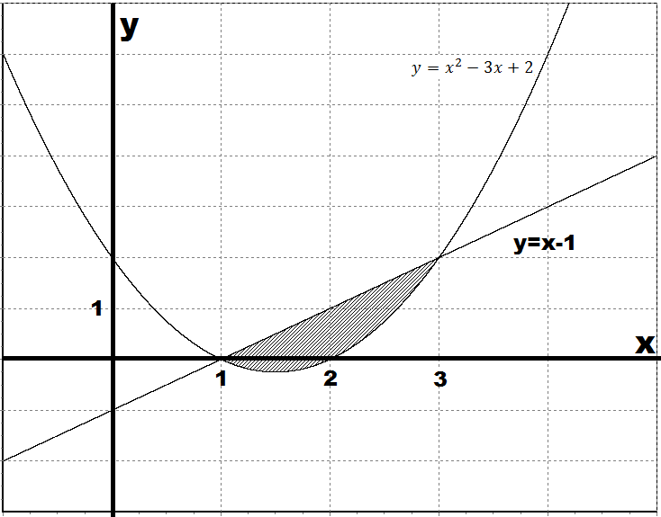
Определенный интеграл.
Оба графика построим на одной координатной плоскости
Площадь требуемой фигуры закрашена. Давайте вычислим ее.

Slide 9
Определенный интеграл.
Задачи для самостоятельного решения.
1. Вычислить площадь фигуры, ограниченной линиями
2. Вычислить площадь фигуры, ограниченной линиями

